Slide 1
· Alat bantu administrasi database
· Berbasis web
· Mendukung PHP5
· Mendukung MySQL 4.x dan 5.x
· Open Source (Free download at
http://www.phpmyadmin.net)
MySQL.
· Menjadi tools favorit di banyak penyedia
hosting.

Slide 2
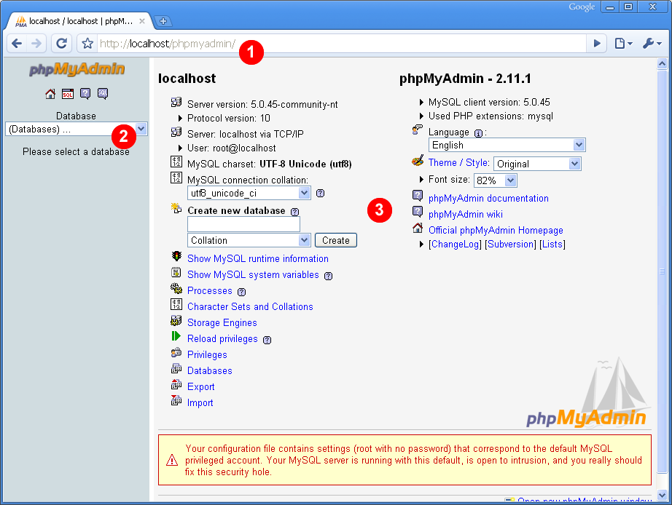
1. Buka Browser dan ketikkan alamat dimana PHPMyAdmin berada.
2. Di layar sebelah kiri akan ditampilkan dropdown nama-nama database yang sudah ada.
3. Di bagian utama ditampilkan mengenai informasi server MySQL yang sedang
aktif

Slide 3
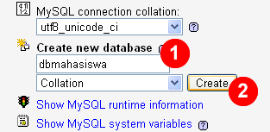
1. Ketikkan nama database pada inputan teks yang sudah disediakan.
2. Klik tombol Create.

Slide 4
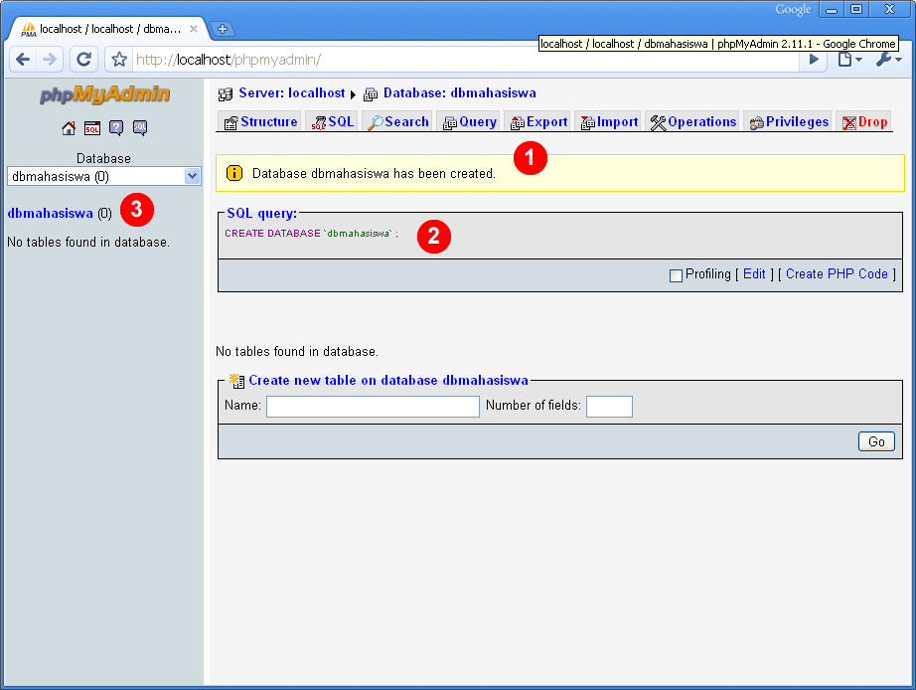
1. Ditampilkan pesan bahwa database berhasil dibuat.
2. Perintah SQL untuk membuat database baru ditampilkan.
3. Nama database ditampilkan di menu bagian kiri

Slide 5
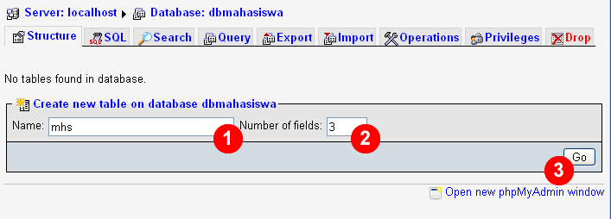
1. Ketikkan nama tabel di teks yang sudah tersedia
2. Tentukan jumlah field dari tabel yang akan dibuat
3. Klik tombol Go.

Slide 6
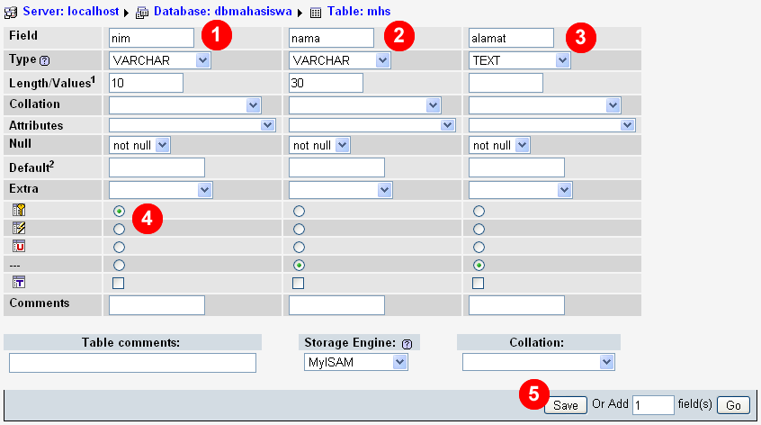
1. Ketikkan nama, type dan panjang dari field pertama
2. Ketikkan nama, type dan panjang dari field kedua
3. Ketikkan nama, type dan panjang dari field ketiga
4. Jadikan field yang pertama (nim) sebagai primary key.
5. Klik tombol Save.

Slide 7
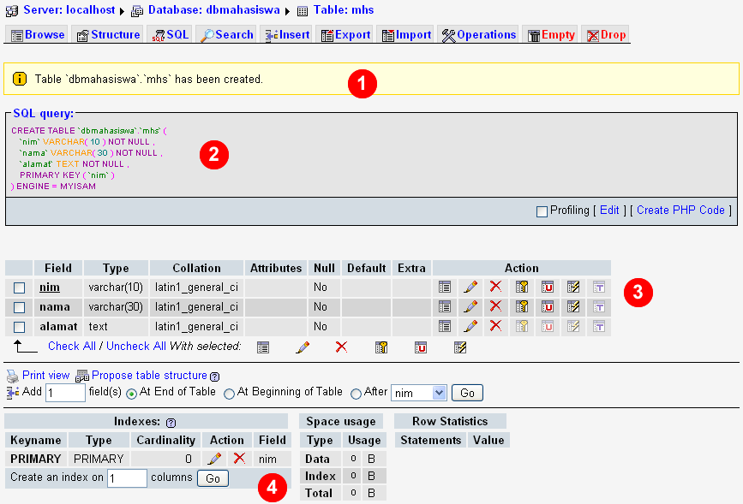
1. Ditampilkan konfirmasi tabel berhasil dibuat.
2. Perintah SQL untuk membuat tabel ditampilkan
3. Struktur tabel yang baru ditampilkan
4. Informasi lain berhubungan dengan tabel.

Slide 8

1. Tentukan jumlah field yang akan ditambahkan pada teks isian yang terdapat
di bawah struktur tabel.
2. Tentukan posisi field yang akan ditambahkan
3. Klik tombol Go.

Slide 9
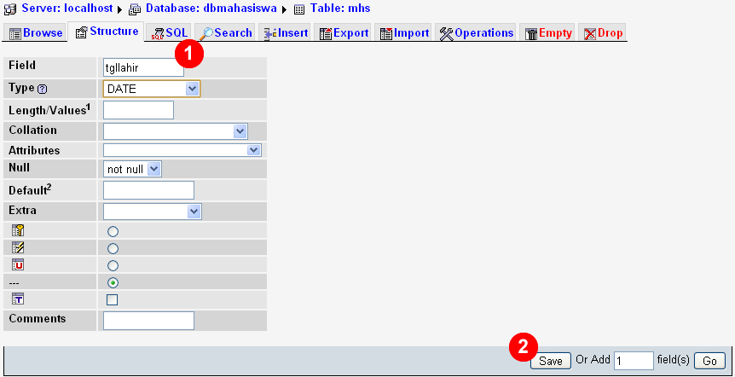
1. Tentukan nama, tipe data dan panjang dari field yang akan ditambahkan.
2. Klik tombol Save.

Slide 10
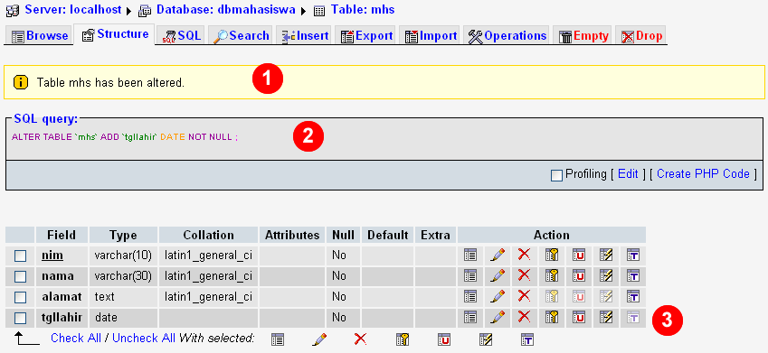
1. Konfirmasi penambahan field baru ditampilkan.
2. Perintah SQL penambahan field baru ditampilkan.
3. Struktur tabel yang baru ditampilkan.

Slide 11

1. Klik menu Structure yang terdapat di menu navigasi sebelah atas.
2. Akan ditampilkan struktur tabel yang dipilih.
3. Informasi
lain sehubungan dengan tabel juga ditampilkan
� Seiver: lo calhost • � Database: dbrnahaslswa • ITIB Table: rnhs
Ill Browse �^{Structure} ')Search j.c lnsert �Export �lm1l0rt 01> e ratl o us tiifflEmpty ri:1
Drop
Field Type Collation Attributes Null Default Extra Action
D mun a va re ha r(30) latinl _general_ci _{e} No �- _{-"} x fa � m rn:l
t_ Check All ! Uncheck All With selected: _{�- .1'} x _{lil} m m _{lliD}
� Print view � Propose table structure (1)
Indexes: (1) Space usage
Keyname Type Cardinality Action Field Type Usage
PRIMARY PRIMARY 4 _tf X nim Data 304 B
...,Overhead 56 B
Effective 2, 296
B Total 2, 352
B
llffiOptimize table
rn:l
D
nim varch a r(10) latin1 _general_ci
No
No
No
�-
�-
�-
-" ^{x}
_{-"} x
_{-"} x
fa
m m
D
ala mat text latin1 _general_ci
ffiO ^{[[Ml} � rn:l
D tgllahir date
fa
� m Im
�� Add 11
I tield(s) @At End ofTable oAt Beginning of Table QAfter �n_m v� �
Create an index on �1_� columns�
�ndex
2, 04s B

Slide 12
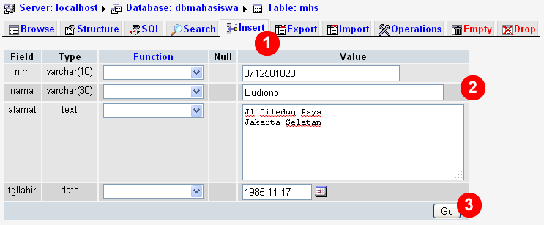
1. Klik menu Insert pada navigasi sebelah atas.
2. Akan ditampilkan form isian data baru sesuai dengan struktur tabelnya. Isi data dengan benar.
3. Klik tombol Go untuk menyimpan record (data) ke tabel.

Slide 13
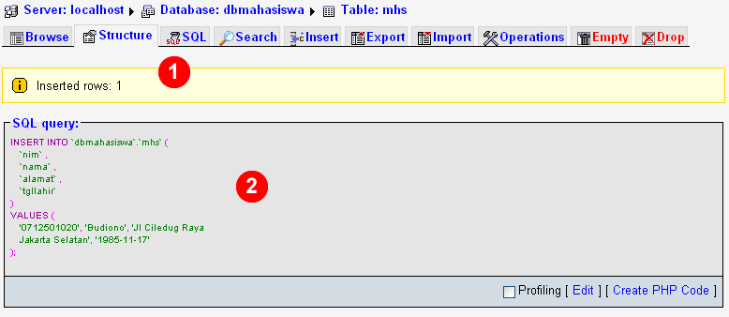
1. Konfirmasi jumlah record yang ditambahkan ditampilkan di layar.
2. Perintah SQL dari proses menambah data (insert) ke tabel ditampilkan.
Pahamilah.

Slide 14
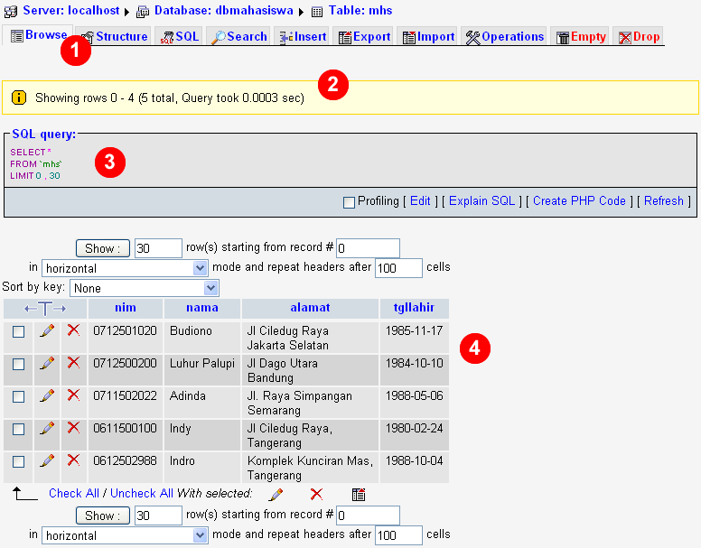
1. Klik tombol Browse pada navigasi bagian atas.
2. Akan ditampilkan jumlah record (data) dan waktu eksekusi query.
3. Ditampilkan pula perintah SQL-nya.
4. Record (data) ditampilkan dalam bentuk tabel.

Slide 15
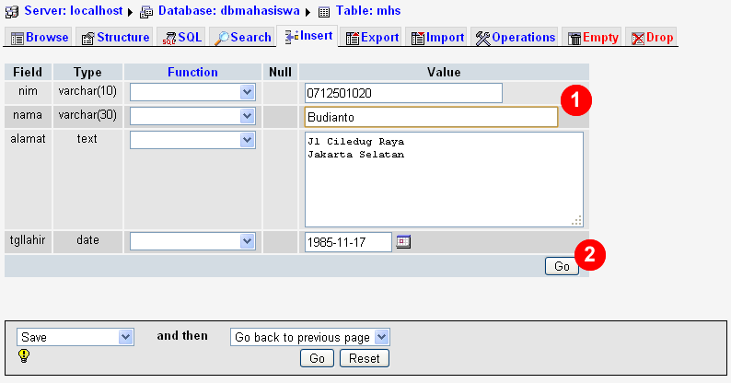
Klik tombol
pada tabel data (record). Akan ditampilkan form ubah record
dimana data yang lama sudah ditampilkan.
1. Ubah data yang akan dirubah.
2. Klik tombol Go untuk menyimpan perubahan.

Slide 16
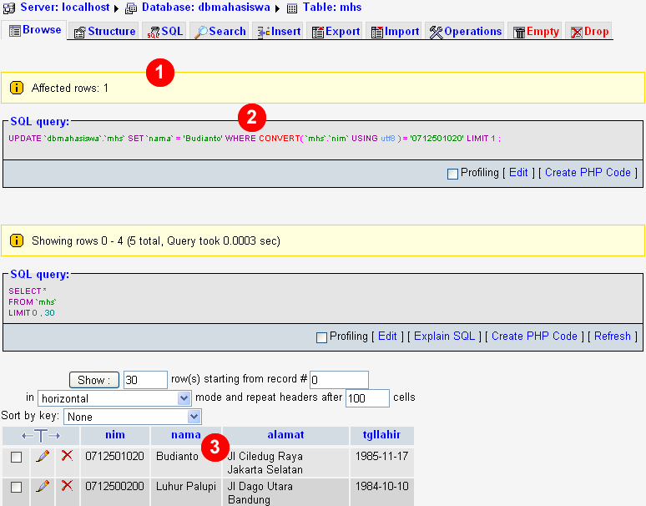
1. Setelah perubahan disimpan akan ditampilkan informasi jumlah record yang
berubah.
2. Perintah SQL untuk mengubah data ditampilkan.
3. Record setelah terjadi perubahan ditampilkan.

Slide 17
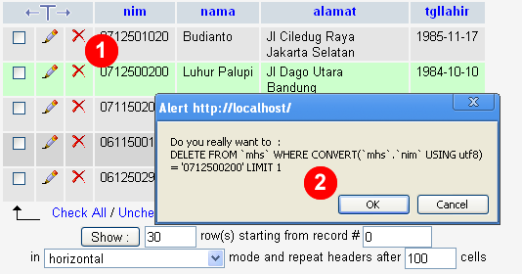
1. Pada tampilan record, klik tombol X untuk record yang akan dihapus.
2. Akan ditampilkan konfirmasi penghapusan. Klik OK jika benar-benar ingin menghapus data dan klik Cancel jika ingin membatalkannya.

Slide 18
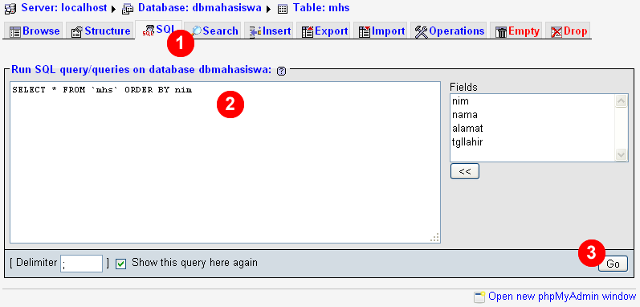
1. Klik menu SQL pada navigasi bagian atas.
2. Tuliskan perintah SQL pada area teks yang sudah disediakan.
3. Klik tombol Go.

Slide 19
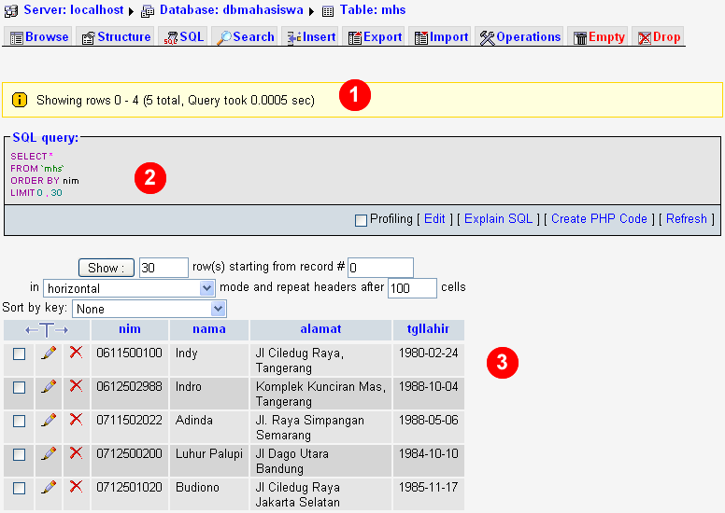
1. Ditampilkan informasi eksekusi perintah SQL
2. Perintah SQL akan ditampilkan kembali
3. Akan ditampilkan hasil perintah SQL.

Slide 20
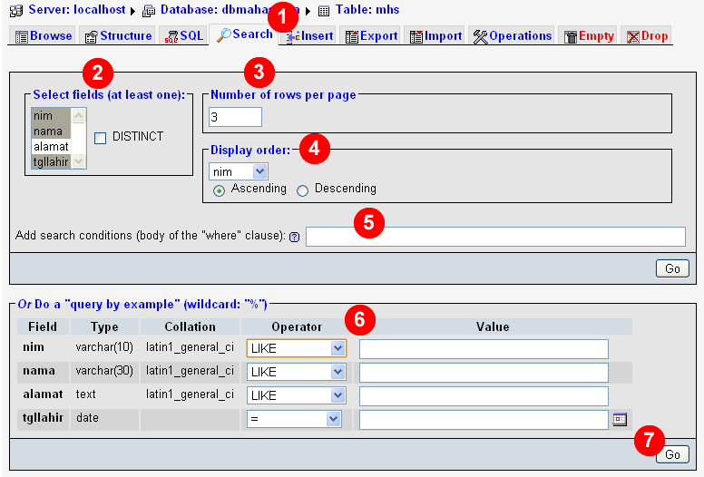
1. Pilih menu Search di bagian menu utama.
2. Pilih field yang akan ditampilkan
3. Tentukan jumlah baris per halaman dalam tampilan.
4. Pilih dasar pengurutan field
5. Tuliskan kondisi pencarian
6. Atau tentukan kondisi pencarian untuk masing-masing field
7. Pilih tombol Go untuk mengeksekusi pencarian

Slide 21
1.
2.
3.
4.
5.
6.
7.
8.
Browse, untuk melihat data (record) tabel
Structure, untuk melihat struktur tabel
SQL, untuk mengeksekusi perintah SQL
Search, untuk melakukan pencarian data dalam record
Insert, untuk menambahkan data (record) baru
Export, untuk mengeksport record dan tabel ke dalam format lain
Import, untuk mengimport data dari hasil eksport
Operations, untuk operasi dalam tabel, seperti rename tabel, copy tabel, dsb
Empty, untuk mengosongkan tabel (truncate)
Drop, untuk menghapus tabel beserta isinya (drop).
9.
10.

Slide 22
Sumber : http://staffsite.gunadarma.ac.id/

